Slide 1
第五章 JDBC数据库连接

Slide 2
应用程序常常需要和数据库交互，将数据保存到数据库，从数据库取出数据等等。应用程序对数据库的操作主要是4种：插入记录、删除记录、更新记录、查询符合条件的记录，这4种操作常称为CRUD。现在的数据库主要是关系数据库。常见的关系数据库有Oracle、DB2、Microsoft SQLServer 2000、MySql等。

Slide 3
JDBC概念
JDBC是Java DataBase Connectivity(Java 数据连接)技术的简称，是一种可用于执行SQL语句的Java API。它由一些Java语言编写的类和接口组成；程序员通过使用JDBC可以方便的将SQL语句传送给几乎任何一种数据库。
JDBC规范定义了如何操作数据库的标准，数据库厂商要实现这些标准来完成真正的数据库连接和操作。这就像Java语言中的接口和实现类，JDBC的标准提供接口，数据库厂商提供实现类。接口只是定义如何做某件事，但是不能真正做；实现类能真正能完成接口中定义的操作。

Slide 4
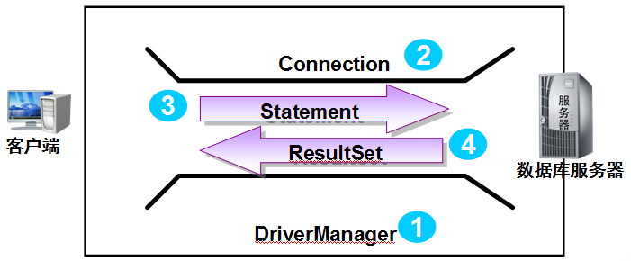
JDBC工作原理
JDBC主要功能有三个：
与数据库建立连接;
向数据库发送SQL语句;
处理数据返回的结果。

Slide 5
JDBC访问数据库步骤
创建与数据库连接
从编程角度出发，有两个类负责与数据库建立连接，第一个是DriverManager，它是JDBC API提供的为数不多的实际类之一， DriverManager负责管理已注册驱动程序的集合，实质上就是提取使用驱动程序的细节，这样程序员就不必直接处理它们。第二个类是实际处理的JDBC Driver 类，它是由独立厂商提供的，负责建立数据库连接和处理所有与数据库的通信。

Slide 6
创建数据库连接，分为以下几步：
1、加载驱动程序。
加载MySql数据库驱动：
Class.forName(“com.mysql.jdbc.Driver”);
加载sql server数据库驱动程序：
Class.forName(“com.microsoft.sqlserver.jdbc.SQLServerDriver”);
加载oracle数据库驱动程序：
Class.forName(“oracle.jdbc.driver.OracleDriver”);

Slide 7
2、创建连接对象：
如果驱动程序可以正常加载，接下来使用DriverManager类的getConnection（String url,String user,String password）方法连接数据库。该方法得到一个数据库的连接，返回一个Connection对象。该方法需要三个参数：连接地址、用户名、密码。
Connection con=DriverManger.getConnection(url,user,password);

Slide 8
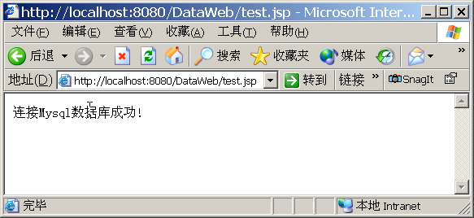
编写一个程序，测试数据库连接

Slide 9
通过JDBC执行SQL语句
数据库成功连接后，如果进行数据库操作，需要使用Statement接口完成，此接口可以使用Connection接口中提供的createStatement()方法进行实例化。
java.sql.Statement 对象代表一条发送到数据库执行的SQL语句。有三种 Statement 对象：Statement 对象用于执行不带参数的简单 SQL 语句；PreparedStatement 对象用于执行带或不带参数的预编译 SQL 语句；CallableStatement 对象用于执行对数据库存储过程的调用。

Slide 10
Statement接口提供的执行SQL语句的常用方法有以下几个,均会抛出SQLException异常：
(1)executeQuery()
(2)execute ()
(3)executeUpdate()
(4)void addBatch(String sql)：增加一个待执行的SQL语句。
(5)int[] executeBatch()：批量执行SQL语句。
(6)void close()：关闭Statement。

Slide 11
ResultSet对象
1、ResultSet对象的使用
ResultSet对象包含 SQL 语句的执行结果,是executeQuery()方法的返回值，被称为结果集，它代表符合SQL语句条件的所有行。
它通过一套get方法提供了对这些行中数据的访问,即使用 getXXX 方法检索数据,例如getInt() 用于检索整型值，getString() 用于检索字符串值等等
get方法很多，究竟用哪一个getXXX()方法，由列的数据类型来决定。
String s = rs.getString(“title”);
String s = rs.getString(2);

Slide 12
2、游标
ResultSet对象自动维护指向其当前数据行的游标。结果集游标即可以从第一行移动到最后一行，也可以从最后一行移动到第一行。每调用一次next()方法，游标向下移动一行。
最初它位于第一行之前，因此第一次调用next()，将把游标置于第一行上，使它成为当前行。随着每次调用next()，导致游标向下移动一行，按照从上至下的次序获取ResultSet 行。
在ResultSet对象或其对应的Statement对象关闭之前，游标一直保持有效。

Slide 13
ResultSet的常用方法如下：
boolean next()：将指针移动到下一行
int getInt(int colunmIndex)：以整数形式按列的编号获取指定列的内容
int getInt(String colunmName)：以整数形式按列名称获取指定列的内容
Float getFloat(int colunmIndex)：以浮点数形式按列的编号获取指定列的内容
Float getFloat (String colunmName)：以浮点数形式按列名称获取指定列的内容
String getString(int colunmIndex)：以字符串形式按列的编号获取指定列的内容
String getString(String colunmName)：以字符串形式按列名称获取指定列的内容

Slide 14
Date getDate(int colunmIndex)：以Date形式按列的编号获取指定列的内容
Date getDate(String colunmName)：以Date形式按列名称获取指定列的内容

Slide 15
JDBC操作最后要依次关闭资源对象。关闭ResultSet、Statement、Connection等资源, 注意关闭顺序与建立顺序相反。此处也可以只写一次关闭连接的方法，一般来说连接关闭，其它的操作都会关闭，但为了养成良好的编码习惯，最好将所有打开的对象全部依次关闭。

Slide 16
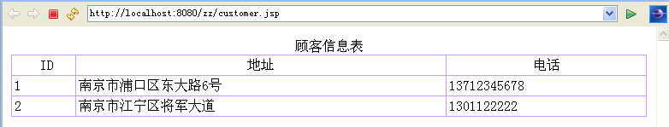
数据库编程应用
编写一个JSP页面，输出电商平台的所有客户
列表。

Slide 17
设计注册表单，接受用户输入信息，将信息插入到数据库中。（用户注册部分功能）
Reg.html：
<body>
<form action="reg.jsp" method="post">
姓名：<input type="text" name="uname"><br><br>
密码：<input type="password" name="upass"><br><br>
<input type="submit" value="注册">
<input type="reset" value="取消">
</form>

Slide 18
Reg.jsp
<body>
<%
request.setCharacterEncoding("gbk");
String name = request.getParameter("uname");
String pass = request.getParameter("upass");
try{
Class.forName("org.gjt.mm.mysql.Driver");
Connection con = DriverManager.getConnection("jdbc:mysql://localhost:3306/test","root","123456");
Statement sta = con.createStatement();

Slide 19
sta.executeUpdate("insert into user_table(name,pass) values('"+name+"','"+pass+"')");
sta.close();
con.close();
}catch(Exception e)
{
e.printStackTrace();
}
%>
</body>

Slide 20

在上面例子中，如果在姓名的text框中输入了带单引号的内容，如：
会发现执行出现了操作数据库失败。原因是使用statement语句对象，需要一个完整的sql语句，但如果输入的内容中包含单引号，就会造成数据输入的不正确。这种情况的解决办法是可以使用Statement的子接口来完成语句对象的创建---PreparedStatement。

Slide 21
在JDBC应用中,通常会以PreparedStatement代替Statement。也就是说,在熟练掌握JDBC编程后，任何时候都不要使用Statement，这是因为：
(1)用PreparedStatement来代替Statement会使代码多出几行,但这样的代码无论从可读性还是可维护性上来说.都比直接用Statement的代码高很多档次。
(2)PreparedStatement是预编译过的，会提高性能。每种数据库都会尽最大努力对预编译语句提供最大的性能优化。因为预编译语句有可能被重复调用，所以语句在被DB的编译器编译后的执行代码被缓存下来，那么下次调用时只要是相同的预编译语句就不需要编译，只要将参数直接传入编译过的语句执行代码中。
(3)极大地提高了安全性。使用预编译语句，传入的任何内容就不会和原来的语句发生任何匹配的关系，只要全使用预编译语句,就不用对传入的数据做任何过滤。

Slide 22
PreparedStatment常用方法如下：
int executeUpdate()：执行设置的预处理SQL语句
ResultSet executeQuery()：执行数据库查询操作，返回ResultSet
void setInt(int parameterIndex，int x)：指定要设置的索引编号，设置整数内容
void setFloat(int parameterIndex，Float x)：指定要设置的索引编号，设置浮点数内容
void setString(int parameterIndex，String x)：指定要设置的索引编号，设置字符串内容
void setDate(int parameterIndex，Date x)：指定要设置的索引编号，设置java.sql.Date型内容

Slide 23
在使用PreparedStatement时，SQL语句与Statement完全相同，但是具体内容采用“？”作为占位符形式出现，后面设置时按照“？”占位符的顺序设置具体的内容。”?”按照从左到右出现的位置其值从1开始，以后依次加1，究竟用哪一个setXXX()方法，由”?”所表示的参数类型来决定，因为X的类型是java.sql.Types中的类型，而参数的类型是某种数据库中的数据类型，因此应该保证它们的类型能够相对应。

Slide 24
JDBC类型 | java类型
DATALINK | java.net.URL
DATE | java.sql.Date
TIME | java.sql.Time
BIGINT | long
SMALLINT | short
CHAR, VARCHAR, LONGVARCHAR | String
JAVA_OBJECT | java class
NUMERIC | java,math.BigDecimal
INTEGER | int, Integer
REAL | float, Float
DOUBLE | double, Double
BIT, BOOLEAN | boolean, Boolean
ARRAY | Array
TINYINT | byte
BINARY, VARBINARY, LONGVARBINARY | byte[]

Slide 25
在程序中可以用循环语句生成这一系列的语句，从而方便此类SQL语句的生成。可以用PreparedStatement对象的public void addBatch() throws SQLException方法将其加入到一个批次作业。最后用PreparedStatement对象的public int[] executeBatch() throws SQLException方法一次执行所有加入的批次作业。

Slide 26
PrepareStatement p=con.prepareStatement(“insert into city values(?)”);
for(int i=0;i<aa.length;i++)
{
p.setString(1,aa[i]);p.addBatch();
}
p.excuetBatch();
该段代码可以将数组aa 中的所有城市名称批次加入表city中。

Slide 27
数据库连接池
在基于数据库的Web系统中，如果在较短的时间内访问数据库的请求量不大，那么在前面例子中使用的数据库连接方法是可以满足需求的。但随着请求数不断增加，系统的开销越来越大，响应Web请求的速度越来越慢，甚至导致系统无法响应Web请求。造成这种结果的原因是由于传统数据库访问模式存在下面的一些缺陷：

Slide 28
（1）每次数据库请求都需要建立一次数据库连接，而每建立一次数据库连接就需要花费 0.05s～1s的时间，这个时间相对于数据库本身的操作时间和软件本身的执行时间来说，是非常漫长的。
（2）由于没有对连接数据库的连接数量进行控制，因此可能出现超出数据库处理能力的连接数量和处理请求，导致系统的崩溃。
（3）单独管理每一个连接，并进行使用后的资源回收。在这种方式下，如果某些连接出现了异常，导致无法正常关闭连接，那么将会导致资源的严重浪费甚至数据库服务器的内存泄漏。

Slide 29
由于以上的缺点，开发人员设计出一种叫做“连接池”的技术，来处理传统连接方式带来的问题，数据库连接池可以控制连接数据库的数量，避免因为连接过多而使数据库服务器崩溃还可以缩短连接时间，提高系统访问速度。

Slide 30
数据库连接池的基本思想就是为数据库连接建立一个“存储池”。数据库建立初期，预先在缓冲池中放入一定数量的连接，当需要建立数据库连接时，只需从“连接池”中申请一个，使用完毕之后再将该连接作为公共资源保存在“连接池”中，以供其他连接申请使用。在这种情况下，当需要连接时，就不用再需要重新建立连接，这样就在很大程度上提高了数据库连接处理的速度；同时，还可以通过设定连接池最大连接数来防止系统与数据库的无限制连接；更为重要的是可以通过连接池管理机制监视数据库的连接的数量以及各连接的使用情况，为系统开发﹑测试及性能调整提供依据。

Slide 31
在服务器中配置连接池
数据库连接池配置时，首先将驱动文件拷贝到服务器（例如tomcat）安装目录下的lib里并添加到web应用项目中去。
1. 配置tomcat安装目录的conf文件夹下的context.xml文件。
2. 在web项目下的web.xml中的<web-app></web-app>之间加入xml 代码
3.测试数据源

Slide 32
